Slide 1

ADIABATICKÝ DEJ
S IDEÁLNYM PLYNOM
alebo
Prečo je sifónová bombička niekedy ľadová
PaedDr. Jozef Beňuška
jbenuska@nextra.sk

Slide 2
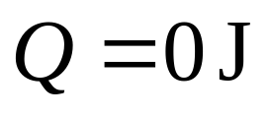

Adiabatický dej s ideálnym plynom
- je dej, pri ktorom je plyn tepelne izolovaný.
Pri adiabatickom deji neprebieha tepelná výmena medzi
plynom a okolím.

Slide 3
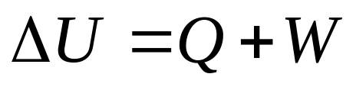

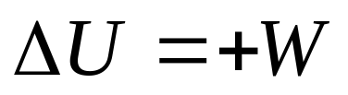
Adiabatický dej s ideálnym plynom
stláčanie (kompresia)
Pri adiabatickej kompresii vonkajšia sila koná prácu,
teplota plynu a jeho vnútorná energia sa zväčšujú.

Slide 4
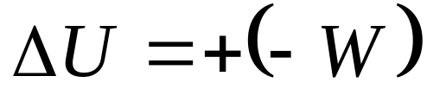
Adiabatický dej s ideálnym plynom
rozpínanie (expanzia)
Pri adiabatickej expanzii prácu koná plyn, teplota plynu
a jeho vnútorná energia sa zmenšujú.

Slide 5
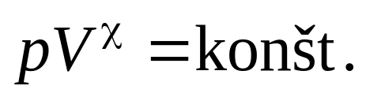
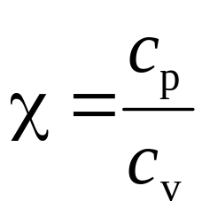
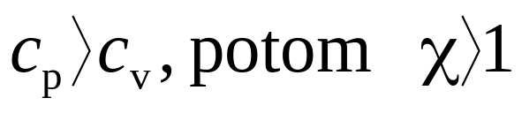
Adiabatický dej s ideálnym plynom
Poissonov zákon
rozpínanie (expanzia)
κ - Poissonova konštanta

Slide 6
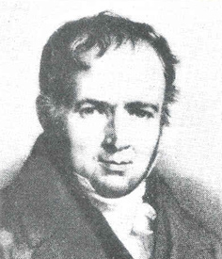
Adiabatický dej s ideálnym plynom
Poissonov zákon
S. D. Poisson (1781 - 1840)
francúzsky matematik a fyzik

Slide 7


Adiabatický dej s ideálnym plynom
Graf vyjadrujúci tlak plynu ako funkciu jeho objemu
rozpínanie (expanzia)
0
Graf sa volá adiabata.

Slide 8
Adiabatické deje v technickej praxi:
vo vznetových motoroch sa adiabatickou kompresiou
zvýši teplota vzduchu na zápalnú teplotu nafty, ktorá
sa po vstreknutí do horúceho vzduchu vznieti,
ochladenie plynu adiabatickou expanziou sa využíva
na získanie nízkych teplôt.

Slide 9
Test
Adiabatický dej s ideálnym plynom je dej, pri ktorom:
a) prebieha výmena teploty medzi plynom a okolím,
b) prebieha výmena tepla medzi plynom a okolím,
c) neprebieha výmena teploty medzi plynom
a okolím,
d) neprebieha výmena tepla medzi plynom a okolím.
1

Slide 10
Test
Pri adiabatickej kompresii plynu sa jeho:
a) teplota, objem a vnútorná energia zmenšujú,
b) teplota, objem a vnútorná energia zväčšujú,
c) teplota a vnútorná energia zväčšujú,
d) teplota a vnútorná energia zmenšujú.
2

Slide 11
Test
Pri adiabatickej expanzii plynu sa jeho:
a) teplota, objem a vnútorná energia zmenšujú,
b) teplota, objem a vnútorná energia zväčšujú,
c) teplota a vnútorná energia zväčšujú,
d) teplota a vnútorná energia zmenšujú.
3

Slide 12
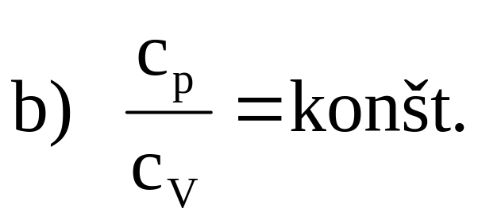
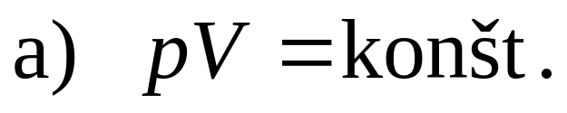
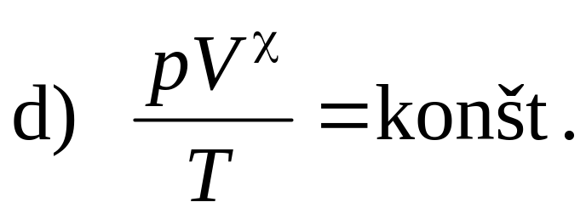
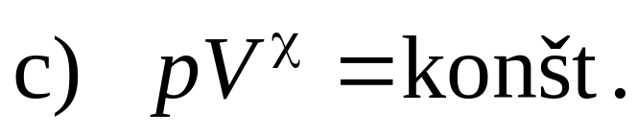
Test
Pre adiabatický dej s ideálnym plynom platí Poissonov
zákon, ktorého vyjadrenie veličinovou rovnicou je:
4

